Slide 1

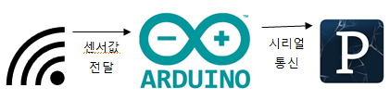
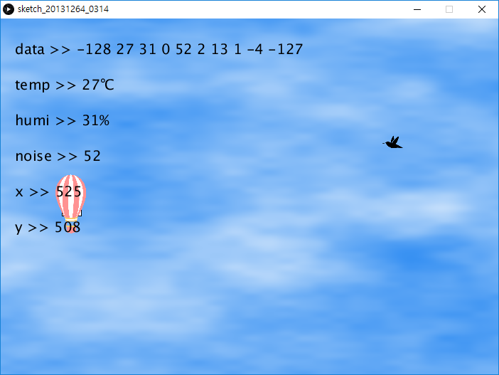
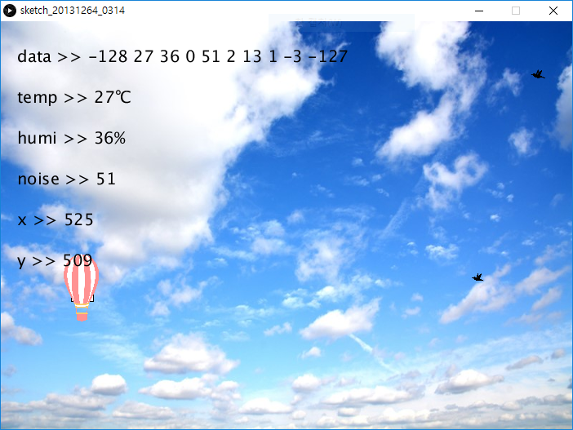
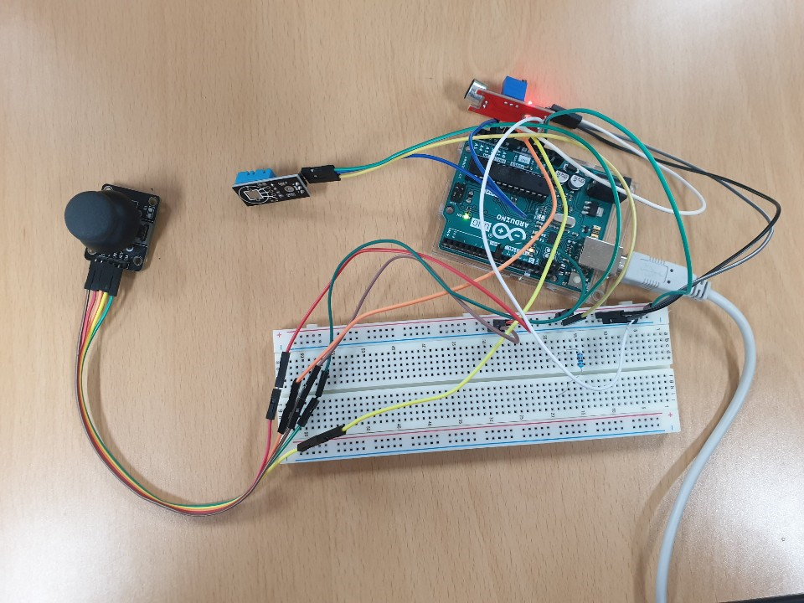
아두이노와 프로세싱을 이용한 미사일 피하기 게임 그래픽스 구현
이인우, 이종서, 이현정, 김진우, 한상욱, 심재창
국립안동대학교 컴퓨터공학과
요 약
이번 그래픽스 세미나 수업 최종과제로 아두이노와 프로세싱을 응용한 프로그램을 개발하게 되었다. 본 개발에서는 아두이노에서 받아온 각 센서값의 변화를 프로세싱에서 그래픽스로 표현한다. 변화를 보다 재미있고 부드럽게 표현하기 위해 게임적 요소를 가미하여 하늘에서 옆으로 날아오는 미사일을 피하는 게임을 제작하였다.
연구 내용과 방법
1
2
3
이 프로젝트는 아두이노에서 측정한 센서값을 조금 더 효과적으로 표현하기 위하여 그래픽스를 응용한 프로젝트이며, 온도와 습도에 의해 게임난이도가 달라지고 사운드 센서에 입력된 값에 의해 열기구가 움직이는 게임이다. 그림 1과 같이 아두이노와 연결 된 각종 센서들이 입력된 값을 아두이노에 전달하고 아누이노가 시리얼 통신을 통해 PC에 있는 프로세싱에 전달하게 된다. 아두이노로부터 값을 입력 받은 프로세싱이 소스코드에 따라 동작하게 된다.
그림 2와 같이 조종하는 물체는 열기구 이미지를 이용하여 표현하였고 미사일은 새로 표현하였다. 각 센서들의 값은 게임 화면상에 텍스트로 표시되고 온도가 상승하면 열기구가 커지며, 습도가 올라가면 새들의 비행속도가 빨라지게 된다. 마지막으로 사운드 센서에 소리가 감지되면 열기구가 상승하도록 하여 날아오는 새들을 회피할 수 있도록 하였다. 추가적으로 게임에 변화를 주기 위하여 조이스틱으로도 열기구를 조종할 수 있도록 하였다.
그림 2는 배경인 하늘을 펄린 노이즈(Perlin Noise)로 나타낸 것으로, 새와 열기구의 움직임이 부자연스러워지는 문제가 발생하였다. 이와 같은 문제를 해결하기 위하여 그림 3과 같이 단순 이미지를 사용하여 해결하였고 추후 개발 과제로 펄린 노이즈를 응용할 수 있도록 할 것이다.
결론 및 향후 연구
본 개발의 향후 과제로는 펄린 노이즈의 사용으로 배경의 현실감 있는 요소를 끊김 없이 표현하는 연구가 필요하며, 더 다양한 센서들을 이용하여 한 가지 게임이 아닌 여러 게임을 할 수 있는 개발이 진행되어 많은 사람들이 다양한 창의적인 게임들을 제작하고 즐길 수 있도록 하였으면 한다.

